Slide 1
6장 AI의 융합 응용
용 환 승
이화여자대학교 컴퓨터공학과

Slide 2
내용
인문학
사회학, 언론, 법률
교육학
경영 경제
예술 체육
음악 인식, 동작 안무 창작
영화, 창작
의학, 바이오

Slide 3
인문학
스페인 태권도 선수의 검은띠 “기차 하드, 꿈 큰“
“Train Hard, Dream Big”의 오역 (Google)
한국고전번역원 고전번역교육원 ➔ 신입생 모집, 교육, 번역 작업, 매년 100명씩
고문서/현대 문서의 번역, 공유를 통한 인문학의 급속한 발전 기대
번역의 논란 제거: 광개토태왕비문 등, AI가 더 정확히 해석
문헌속의 지명, 인명 등 인티티 식별을 통한 사학 발전
고구려의 평양?, 임나가야? 안시성, 살수 등

Slide 4
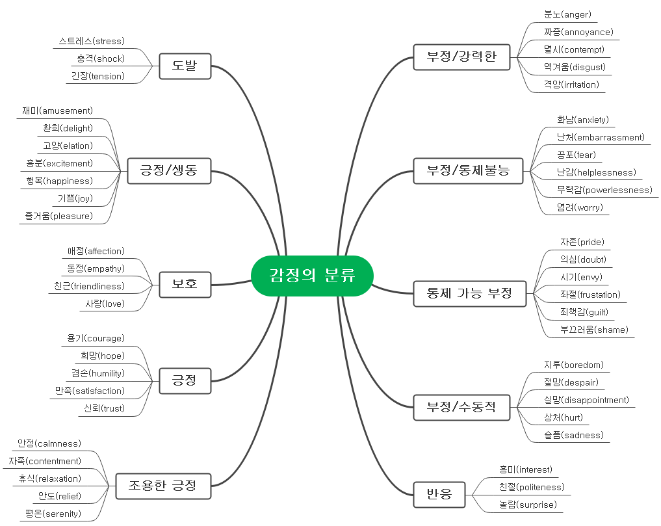
감정인식(Emotion Detection)
감성 컴퓨팅(Affective computing)
감정의 종류는?
희로애락?
7개의 기본 감정에 복합, 총 48개(EARL)
국내기업 아크릴(ACRYL)
34종 감정 인식
AI HUB 데이터셋
100명의 연기자가 7가지 감정을 100번씩 연기, 10,351개 영상
행복/놀람/중립/공포/역겨움/화남/슬픔
영상/문서 등 모든 데이터에서의 인식이 중요

Slide 5
말/글의 적절성 평가도 AI가!
모든 종류의 차별성 발언/모욕성 발언
2022 아카데미 시상식 윌 스미스(남우주연상) 폭행사건
크리스 록이 윌스미스의 아내에게 “지아이제인의 속편에 출연하는 것을 기대한다”로 농담성 언급, (지아이제인의 주인공은 삭발여성임), 오랜 친구관계
강용석 국회의원, 저녁식사겸 술자리 부적절 발언 ➔ 2심 실형 ➔ 대법에서 환송, 2심 2년 구형 ➔ 무죄.
AI가 모든 대화/질문과 대화를 분석 ➔ 적절한 답변을 제시
연설/말주변이 없는 사람도 ➔ 유창한 연설이 가능?
구글의 LaMDA 시스템
“말 한마디로 천냥빚도 갚고”, “모든 화는 입에서 시작” 방지

Slide 6
기타 인문학의 응용
글을 그림으로 변환
표절 검사: 저작권 침해
요약/줄거리 구성도
단어의 어휘 구사력 평가
소설의 구성 분석, 시나리오 구성 분석
오피니언(opinion) 마이닝: 긍정/부정/평가 등
등장 인물들의 관계와 호감도 분석(소설을 읽고 자동으로 추출)
논란(controversy) 여부 탐지
풍자(sarcasm) 성 여부 탐지
유머 탐지: 인간만이 가지는 능력?

Slide 7
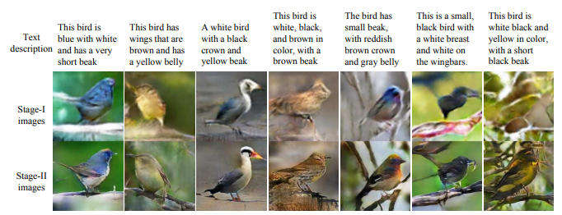
StackGAN: 텍스트를 이미지로 생성

Slide 8
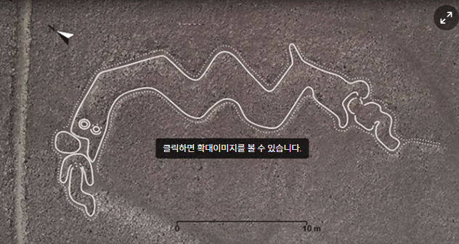
고고학에서의 AI
고인의 영상 복원
2012 부여 능안골 AD 6세기 백제 귀족부인, 영상 복원
유적 탐사
2019, 일본, 남미 나스카 라인 그림 발견
스위스, 스키타이인의 무덤 발견, 구글 어스 위성영상 분석

Slide 9
사회학
경제학:
IMF, 실업률, 유가, 증권, 대형 경제 사건 등이 인간의 감정에 미치는 영향
경제 전망, 환율, 경기, 부동산
사회학
정보사회학, SNS 분석, 사회 변화 예측
몇 명을 거치면 지구인의 관계: 7명에서 5명으로?
친구관계는 몇 명이 적절? 100명, 500명, SNS 친구의 의미
약한 관계로 취업이 실제로 이루어짐.

Slide 10
사회학
심리학: 군중 심리 분석 예측
언론
AI 기자들 자동 기사 작성: 스포츠, 재무/기업 실적 등 중립적 기사 작성 가능
연고전: (조선)연대가 고대에게 석패, (동아)고대가 연대에게 승리
가짜뉴스 자동 식별
홍보학
홍보 효과 분석: Opinion Mining
설문/여론/지지도 조사/SNS 분석

Slide 11
사회학II
정치
여론 동향 파악, 선거 결과 예측
전자투표 도입 필요 ➔ 전자개표부터 심각
행정
전자정부, 공공디지털 플랫폼 구축 ➔ 사용시 데이터 무료 서비스 필요
공공 데이터 접속의 무료 서비스
WIFI를 무료로 제공 중
1조씩 걷는 주파수 사용료 인하가 중요 ➔
라디오, TV 등 무료
왜 통신만 정부가 지원은 안하고 막대한 이익을 남기는가?

Slide 12
법률
법이 SW, 명확하게 해석되도록 제정
국내의 경우, 판사마다 해석이 제각각, 재판결과가 차이가 큼
판결문 분석 정리/판례기반 법제에 중요/유사 사건 조회 ➔ 판결문 DB가 중요
e-디스카버리: 미국소송 절차(Discovery): 증거자료 수집공유
2016년 부터 e-Discovery로 전환 (전자자료도 포함)
AI의 도입 가능
재판결과 예측: 정치적 판결은 예외
국가별 도입현황
영국, 에스토니아: 소액재판
싱가폴, 손해비율 산정,
호주, 재산분할에 도입
우리나라: 사람들이 모두 도입 반대,
판사 업무 과중 ➔ 판사 증원 반대, 단순 사건 처리에 수년 소요 중. (조민 입시 등)

Slide 13
교육학
스마트 학습
모르는 부분을 족집게 교육 및 학습, 이해하지 못하는 개념 중심
수학: 콴다(문제를 인식해서 풀이를 제공)
영어/토익: 산타토익 국내벤처➔미국 진출
학업 성취도 예측
학기 중간에 학업 성취도/학습 참여 등 기반 ➔ 예상 학점?
수업시간에 맨 앞에 앉는 학생들 ➔ 거의 다 최상위권.
주관식 자동 채점
비교해서 설명하라.
개념을 설명하라.
논술 채점도?
AI 교사, 교육용 로봇

Slide 14
AI와 음악
작곡 AI의 등장
구글 마젠타, 딥재즈, 아이바(aiva)
“에밀리 호웰“ AI 작곡가 2017년 대전에서 공연
작사 AI
라이터봇(writerbot)
미국의 보트닉(Botnik), 오픈AI의 Jukebox 등
히트곡 판단
지금까지 히트 모든 음악을 학습 (300만곡), Music Xray
인간도 어려운 분야: 장윤정 ‘어머나’ 많은 가수들이 거절, 신인에게

Slide 15
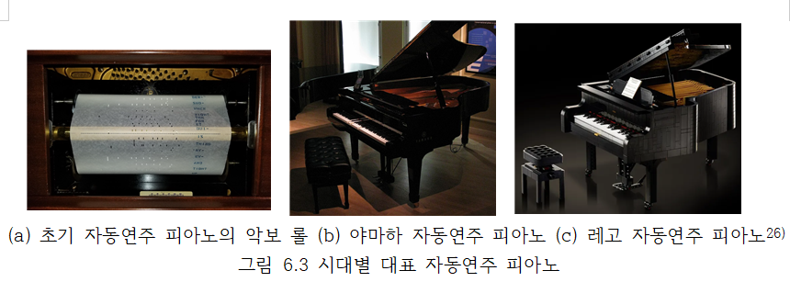
음악 연주 로봇
“모든 악기를 연주하는 것은 쉽습니다. 적절한 시간에 올바른 건반을 터치하기만 하면 악기가 자동으로 연주됩니다.“ 요한 세바스찬 바흐
자동 연주 피아노의 등장: 원격 연주 가능
유명 연주자의 연주를 재연 ➔ 글로벌 연주회 vs BTS 공연

Slide 16
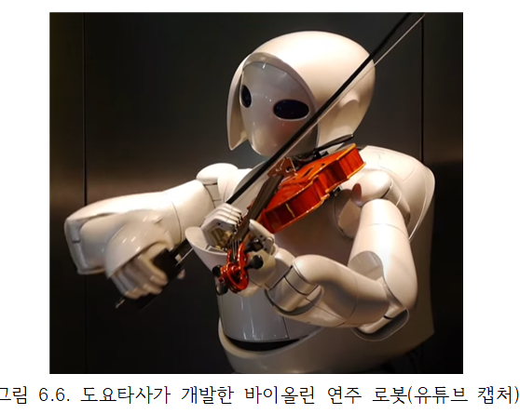
악기 연주 로봇
바이올린, 피아노, 기타, 드럼, 트럼펫 모든 악기를 휴머노이드가 연주
특수 로봇:
2013년 도쿄대, Z-Machines, 손가락이 78개로 피아노
➔ 인간이 연주 불가능한 곡 연주 가능
가장 어려운 피아노곡: 라흐마니노프 (장신에 손가락이 김)
록밴드 구성, 협연 가능
로봇 오케스트라와 지휘자(인간)

Slide 17
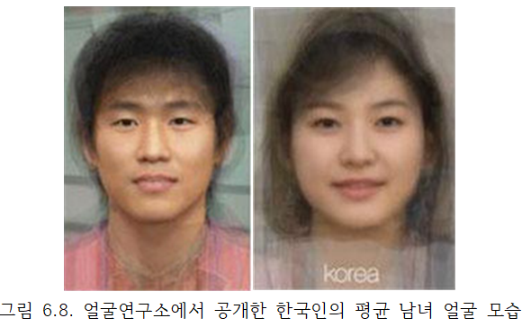
AI와 미술
미술: 작품 스타일 변환, 새로운 작품
모든 작품을 학습
화가의 스타일을 학습
아름다움의 기준: 균형과 대칭, 황금비율 1:1.618
AI는 가장 정확한 아름다움을 생성
마리오 클렝게만 ‘행인의 기억‘ 2019년 소더비 4만파운드 경매
오비어스 벨라미, 2018년 45만물 낙찰
구글 딥드림, 29점의 작품 전시회 2016년
누구나 음악과 미술 창작이 가능?

Slide 18
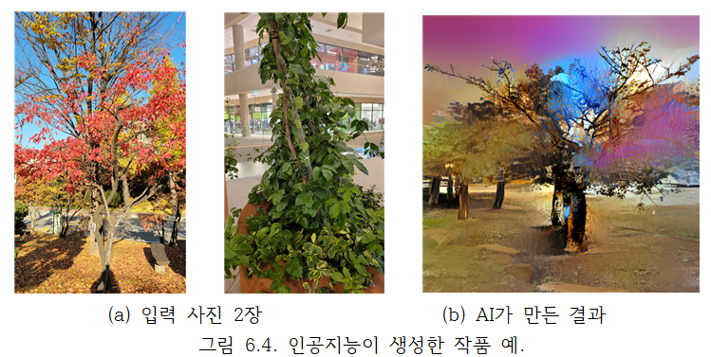
국립중앙과학관의 AI와 예술 전시회, 2021

Slide 19
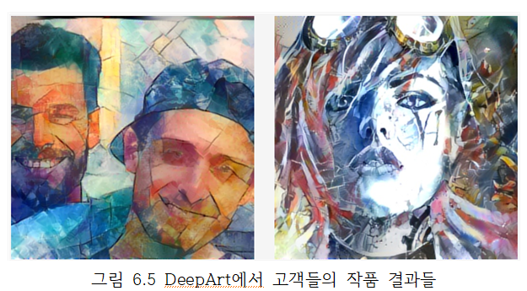
DeepArt사
고객이 올린 사진을 화가의 스타일로 변환
고객의 작품을 공개

Slide 20
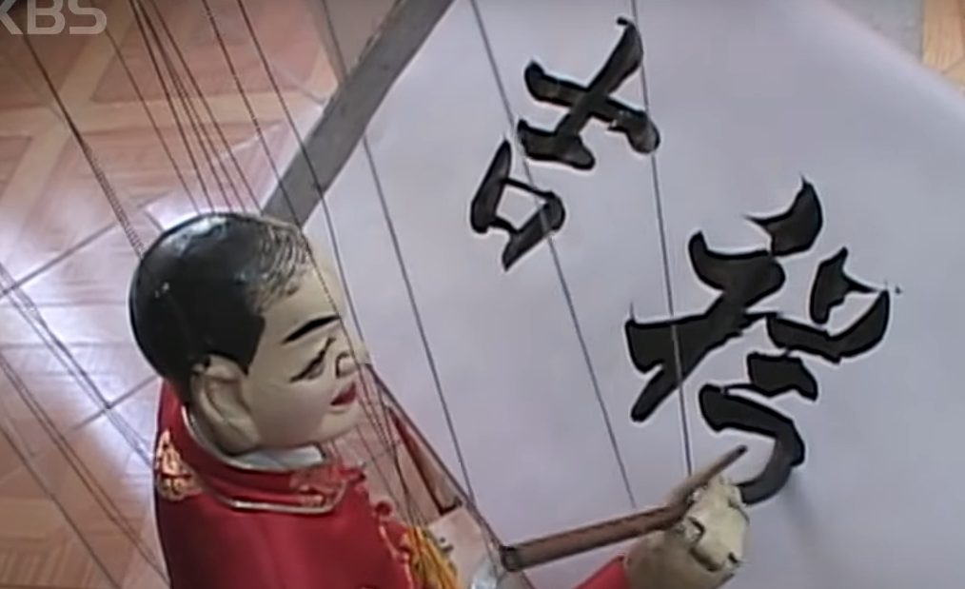
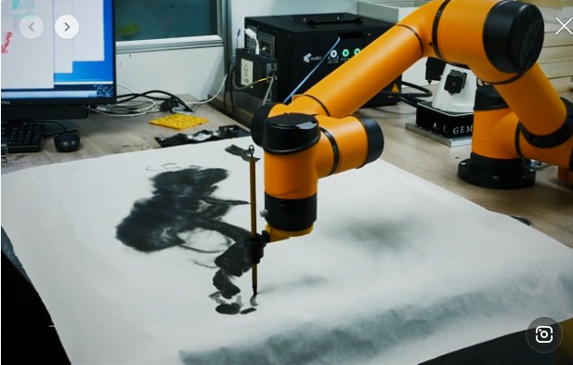
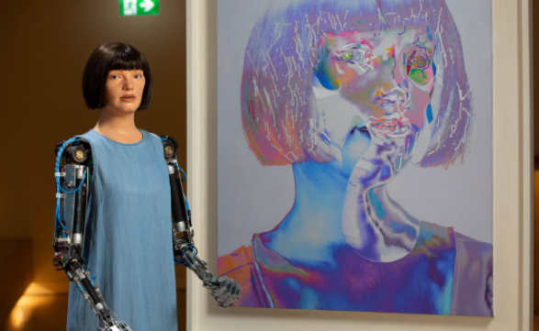
로봇 화가
중국, 나무인형을 줄로 조정, 서예
2019년 수묵화 로봇 ‘제미니‘
정교한 작품 충분히 제작 가능
유명 화가의 작품을 동일하게 그리는 것?
Ai-Da가 그린 자화상
휴머노이드 화가의 시작
초정밀 제어 로봇팔(반도체, 디스플레이 제작) vs 인간

Slide 21
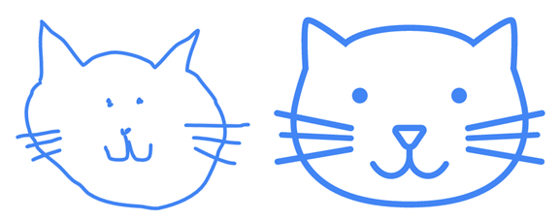
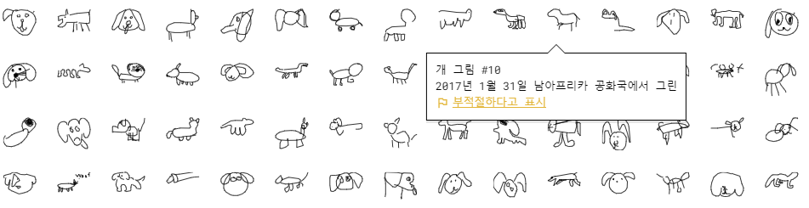
그림을 그려주는 도구
스케치를 그림으로: 오토드로우
구글 퀵드로우
비주얼 사고능력 교육
사물의 인식 특징 추출
집단지능으로 선택
1500만명이 345개 사물에 참여 5천만개의 그림 탄생
퀵드로우에서 ‘개’를 그린 그림에서 부적절 선택

Slide 22
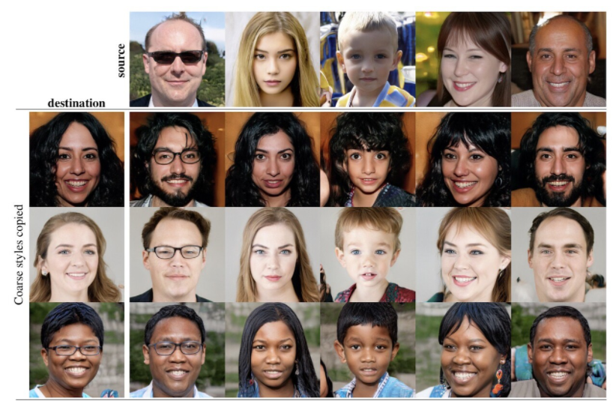
디자인 분야
StyleGAN
스타일을 변환

Slide 23
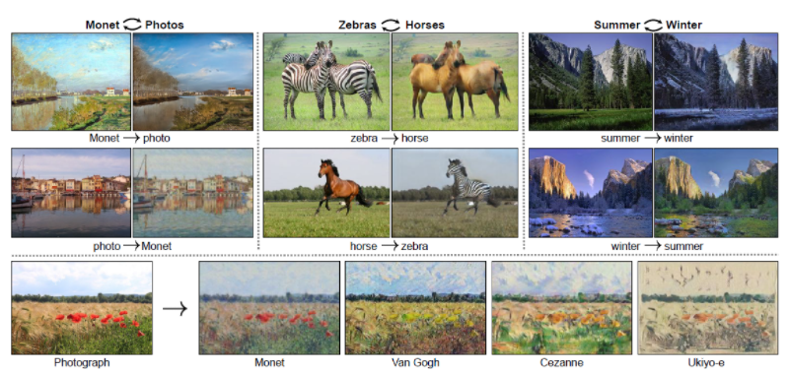
CycleGAN

Slide 24
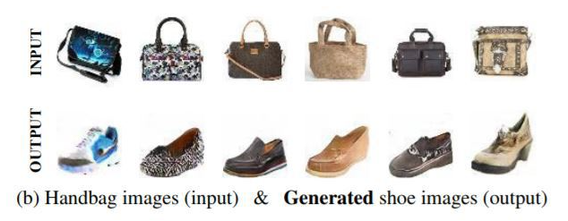
DiscoGAN: 핸드백 이미지를 신발로

Slide 25
AI와 영화
시나리오를 입력하면 ➔ 만화, 영화 촬영대본, 웹툰 생성
로봇 연기 등
웹툰을 캐릭터 등장 영화로 자동 생성?
예고편 제작 IBM Watson, SF ‘Morgan’ 영화
영화 트레일러 자동 제작
스포츠 중계 영상 하이라이트 자동 편집

Slide 26
AI와 체육, 댄스, 안무
모든 무용, 동작, 안무 학습
새로운 안무 창작을 AI가, 한국예술종합학교 무용원 신창호 안무가
무용수의 동작을 학습 ➔ 새로운 동작 생성
2020년 AI 안무작 ‘비욘드 블랙’ 공연
로봇으로 댄스 ➔ 인간이 하지 못하는 동작 표현 가능
AI 경기용 자동차 운전
2022년 SONY사 AI운전 ‘GT소피‘, 그란투리스모 경주대회에서 우승
F1 경기의 우승은 시간문제

Slide 27
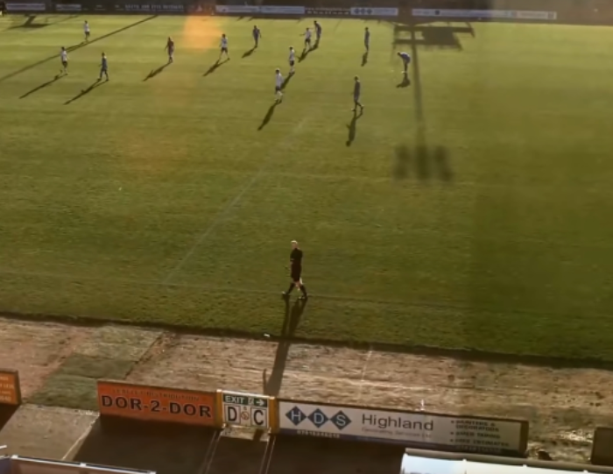
로보카메라의 도입
스포츠 중계에서 AI카메라 도입, 무인화
축구, 탁구 등 각종 구기종목
주요 선수와 공을 중심으로 촬영 필요
KT와 픽셀스코프, 무인스포츠중계 사업
5G와 결합된 카메라로 탁구 부터 시작
2021년 대한탁구협회 발표
2020년 스코틀랜드 프로축구 로보카메라 실수
심판이 ‘대머리’여서 오인식

Slide 28
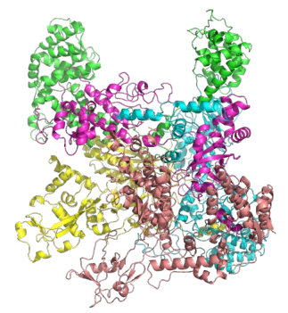
바이오, 의학
단백질 구조 예측
단백질 시퀀스 분석 ➔ 3차원 구조 모델링
딥마인드, 알파폴드
질병 진단:
영상의학의 판독: 안질환, 유방암, 심혈관, 뇌 MRI 등
의사 60%, AI 90%
질병의 경과 예측: 장기입원, 퇴원, 재입원 등 판정
신약 개발
개발 기간의 단축
실험 결과의 시물레이션 등

Slide 29

기타
AI 면접의 대중화
지원자 수 폭증에 따른 면접의 자동화
지원자의 음성, 표정 등 분석 (거짓말 등)
블라인드 면접의 확대로 AI가 장점을 가질 수도
자소서 분석 ➔ 질문 후보를 생성
‘솔직함과 일관성, 집중력, 당당함”
AI로 자기소개서 평가?
AI 역량평가: AI 게임?
감정 파악(공감), 공탑쌓기(계획), 공 무게(추리력), 색단어일치(순발력), 도형 위치(기억력) 등 평가
스마트 농업
드론으로 촬영: 농산물 피해면적, 작황 현황 등
과거: 위성 사진으로 세계 농산물의 작황 현황 분석 ➔ 농산물 가격 예측

Slide 30
AI의 예술의 강점과 한계
인류가 만든 모든 예술작품을 다 알고 있다.
인간이 좋아하는 모든 음악을 다 알고 있다.
인간이 좋아하는 모든 문학 표현과 스토리텔링 및 문체를 모두 학습했다.
칼라의 수에서 압도적이다.
음의 개수에서 압도적이다.
캐릭터 제작에서 가장 아름다운 (인간이 좋아하는 모든 요소를 갖춘) 캐릭터를 만들 수 있다.

Slide 31
AI와 예술 분야의 정리
예술은 인간을 위한 것 ➔ 가치를 인간만이 평가할 수 있다.
AI는 ‘히트 여부 감별’과 같은 보조수단
AI의 창작물이 완성은 아니다 ➔ 예술가가 선택
AI를 활용하면 창작물의 질과 양이 증대 가능
대작가들 보조작가들 활용, 큰 그림만 그리고, 나머지는 보조원이
AI를 활용하면 일반 대중도 예술에 접근가능
화가, 작곡가의 전유물에서 평준화
AI의 응용은 “누가 새로운 응용을 상상하는가“
필요는 발명의 어머니
상상력을 키우는 것이 필요 ➔ 창의 함양 교육(?)

Slide 32
음악 연주 로봇
“모든 악기를 연주하는 것은 쉽습니다. 적절한 시간에 올바른 건반을 터치하기만 하면 악기가 자동으로 연주됩니다.“ 요한 세바스찬 바흐
자동 연주 피아노의 등장: 원격 연주 가능
유명 연주자의 연주를 재연 ➔ 글로벌 연주회 vs BTS 공연

Slide 33
악기 연주 로봇
바이올린, 피아노, 기타, 드럼, 트럼펫 모든 악기를 휴머노이드가 연주
특수 로봇:
2013년 도쿄대, Z-Machines, 손가락이 78개로 피아노
➔ 인간이 연주 불가능한 곡 연주 가능
가장 어려운 피아노곡: 라흐마니노프 (장신에 손가락이 김)
록밴드 구성, 협연 가능
로봇 오케스트라와 지휘자(인간)

Slide 34
AI와 미술
미술: 작품 스타일 변환, 새로운 작품
모든 작품을 학습
화가의 스타일을 학습
아름다움의 기준: 균형과 대칭, 황금비율 1:1.618
AI는 가장 정확한 아름다움을 생성
구글 딥드림, 29점의 작품 전시회 2016년
누구나 음악과 미술 창작이 가능?

Slide 35
국립중앙과학관의 AI와 예술 전시회, 2021

Slide 36
DeepArt사
고객이 올린 사진을 화가의 스타일로 변환
고객의 작품을 공개

Slide 37
로봇 화가
중국, 나무인형을 줄로 조정, 서예
2019년 수묵화 로봇 ‘제미니‘
정교한 작품 충분히 제작 가능
유명 화가의 작품을 동일하게 그리는 것?
Ai-Da가 그린 자화상
휴머노이드 화가의 시작
초정밀 제어 로봇팔(반도체, 디스플레이 제작) vs 인간

Slide 38
그림을 그려주는 도구
스케치를 그림으로: 오토드로우
구글 퀵드로우
비주얼 사고능력 교육
사물의 인식 특징 추출
집단지능으로 선택
1500만명이 345개 사물에 참여 5천만개의 그림 탄생
퀵드로우에서 ‘개’를 그린 그림에서 부적절 선택

Slide 39
디자인 분야
StyleGAN
스타일을 변환

Slide 40
CycleGAN

Slide 41
DiscoGAN: 핸드백 이미지를 신발로

Slide 42
AI와 영화
시나리오를 입력하면 ➔ 만화, 영화 촬영대본, 웹툰 생성
로봇 연기 등
웹툰을 캐릭터 등장 영화로 자동 생성?
예고편 제작 IBM Watson, SF ‘Morgan’ 영화
영화 트레일러 자동 제작
스포츠 중계 영상 하이라이트 자동 편집

Slide 43
AI와 체육, 댄스, 안무
모든 무용, 동작, 안무 학습
새로운 안무 창작을 AI가, 한국예술종합학교 무용원 신창호 안무가
무용수의 동작을 학습 ➔ 새로운 동작 생성
2020년 AI 안무작 ‘비욘드 블랙’ 공연
로봇으로 댄스 ➔ 인간이 하지 못하는 동작 표현 가능
AI 경기용 자동차 운전
2022년 SONY사 AI운전 ‘GT소피‘, 그란투리스모 경주대회에서 우승
F1 경기의 우승은 시간문제

Slide 44
로보카메라의 도입
스포츠 중계에서 AI카메라 도입, 무인화
축구, 탁구 등 각종 구기종목
2020년 스코틀랜드 프로축구 로보카메라 실수
심판이 ‘대머리’여서 오인식

Slide 45
바이오, 의학
단백질 구조 예측
단백질 시퀀스 분석 ➔ 3차원 구조 모델링
딥마인드, 알파폴드
질병 진단:
영상의학의 판독: 안질환, 유방암, 심혈관, 뇌 MRI 등
의사 60%, AI 90%
질병의 경과 예측: 장기입원, 퇴원, 재입원 등 판정
신약 개발
개발 기간의 단축
실험 결과의 시물레이션 등

Slide 46
기타
AI 면접의 대중화
지원자 수 폭증에 따른 면접의 자동화
지원자의 음성, 표정 등 분석 (거짓말 등)
블라인드 면접의 확대로 AI가 장점을 가질 수도
자소서 분석 ➔ 질문 후보를 생성
스마트 농업
드론으로 촬영: 농산물 피해면적, 작황 현황 등
과거: 위성 사진으로 세계 농산물의 작황 현황 분석 ➔ 농산물 가격 예측

Slide 47
AI의 예술의 강점과 한계
인류가 만든 모든 예술작품을 다 알고 있다.
인간이 좋아하는 모든 음악을 다 알고 있다.
인간이 좋아하는 모든 문학 표현과 스토리텔링 및 문체를 모두 학습했다.
칼라의 수에서 압도적이다.
음의 개수에서 압도적이다.
캐릭터 제작에서 가장 아름다운 (인간이 좋아하는 모든 요소를 갖춘) 캐릭터를 만들 수 있다.

Slide 48
AI와 예술 분야의 정리
예술은 인간을 위한 것 ➔ 가치를 인간만이 평가할 수 있다.
AI를 활용하면 일반 대중도 예술에 접근가능
화가, 작곡가의 전유물에서 평준화
AI의 응용은 “누가 새로운 응용을 상상하는가“
필요는 발명의 어머니
상상력을 키우는 것이 필요 ➔ 창의 함양 교육(?)

